Slide 1
CẬP NHẬT TÌNH HÌNH BỆNH VIÊM ĐƯỜNG HÔ HẤP CẤP TÍNH DO nCoV & CÁC KHUYẾN CÁO PHÒNG CHỐNG
Ths Nguyễn Hữu Huyên
Trưởng phòng Kế hoạch Nghiệp vụ Y, Sở Y tế

Slide 2
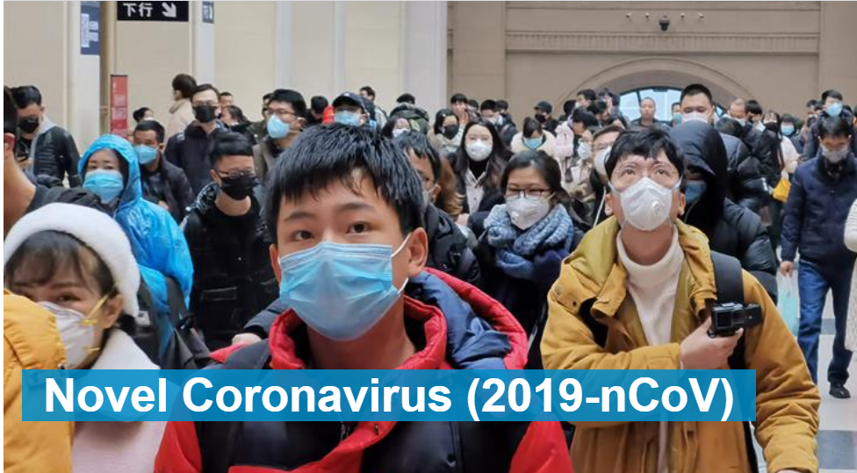
Emerging Disease - Bệnh mới nổi

Slide 3
Nội dung
Cập nhật tình hình dịch bệnh
Một số đặc điểm của nCoV
Khuyến cáo phòng chống

Slide 4
Cập nhật tình hình thế giới (07h00 ngày 12/02/2020)

Slide 5
Cập nhật tình hình Việt Nam (07h00 ngày 12/02/2020)

Slide 6
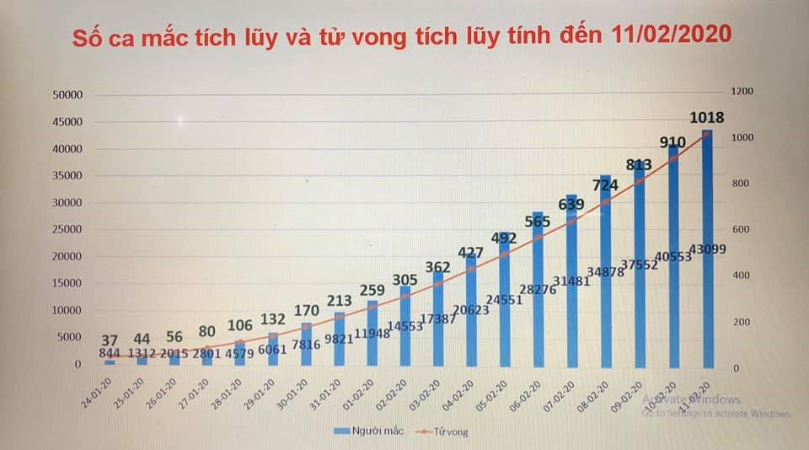
Biểu đồ dịch bệnh

Slide 7
Các TH theo dõi - Đã loại trừ nhiễm nVoV
1. Ghi nhận 03 trường hợp theo dõi có kết quả xét nghiệm liên quan tác nhân gây bệnh khác
- 02 trường hợp (Thân Ngọc Huy 26 tuổi; Trương Văn Phi, 27 tuổi) được theo dõi, cách ly và điều trị tại Bệnh viện đa khoa vùng Tây Nguyên (26-27/01/2020 – Mùng 2, Mùng 3 Tết) đã ổn định và cho xuất viện, kết quả xét nghiệm dương tính với tác nhân gây bệnh khác.
- 01 Trường hợp Lê Kim Tuệ, sinh năm 1994, địa chỉ ở Buôn Ma Thuột. Ngày 29/01/2020 có tiếp xúc một số người Trung Quốc tại Làng Cà Phê Trung Nguyên. Vào viện ngày 04/02/2020, với biểu hiện sốt, ho. Hiện tại đang điều trị tại BVĐKVùng Tây Nguyên. Ngày 07/02/2020, kết quả xét nghiệm dương tính với tác nhân gây bệnh khác (H1N1)

Slide 8
Các TH theo dõi - Đã loại trừ nhiễm nVoV
09 trường hợp theo dõi có kết quả XN (-) với nCoV:
- Nông Văn Hợp, trở về từ Quảng Đông, Trung Quốc ngày 18/01/2020 và 03 người tiếp xúc tại huyện Cu Kuin;
- Nông Thị Bích, sinh năm 1990, tại thị xã Buôn Hồ;
- Trần Thị Hiền. sinh năm 1979. Sống và làm việc tại Đài Nam, Đài Loan. Về huyện Krông Năng ngày 04/2/2020;
- Nguyễn Đặng Thùy An, sinh năm 2014, địa chỉ thôn 1, xã Ea Kiết, huyện Cư M’gar.
- Nguyễn Quốc Toản, sinh năm 1988; Nghề nghiệp: Bảo vệ khách sạn Đakruko. Địa chỉ: Phường Ea Tam, Tp Buôn Ma Thuột
- Trần Quốc Hiệp. Sinh năm 1999; Địa chỉ: Phường Bình Tân, TX Buôn Hồ.

Slide 9
Các TH theo dõi - Đã loại trừ nhiễm nVoV
Ghi nhận 02 trường hợp theo dõi hiện tại > 14 ngày
- Trương Thị Mỹ Huyền, sinh năm 1968, địa chỉ tại Ma Cao, Trung Quốc. Đi từ Trung Quốc về Đà Nẵng bằng máy bay và đi xe khách về Tx Buôn Hồ ngày 29/01/2020̀. Hiện tại khỏe mạnh, không có triệu chứng nghi ngờ
- He Yingqui. Địa chỉ: Buôn Krũe, xã Vụ Bổn, Krông Pắc, làm công nhân, từ Trung Quốc về Việt Nam ngày 31/01/2020, tình trạng sức khỏe hiện tại bình thường.

Slide 10
Các TH đang được theo dõi
Đặng Mùi Viện, sinh năm 2003, sinh sống và làm việc tại Trung Quốc về Quảng Ninh, sau đó bắt xe khác về Đắk Lắk vào ngày 01/02/2020 tại địa chỉ xã Ea Tir, Huyện Ea H’leo. Tình trạng sức khỏe hiện tại bình thường.

Slide 11
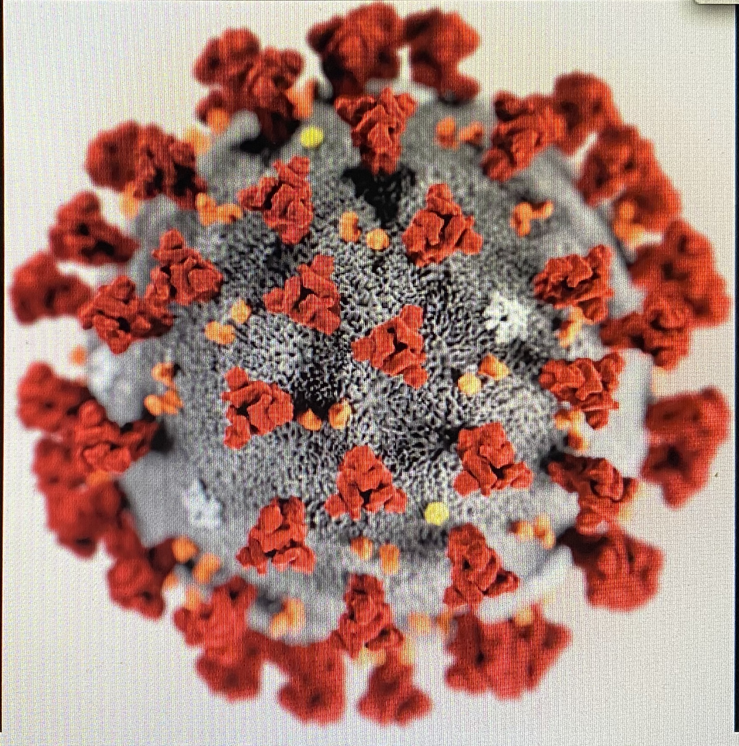
Một số đặc điểm của vi rút và biểu hiện bệnh

Slide 12
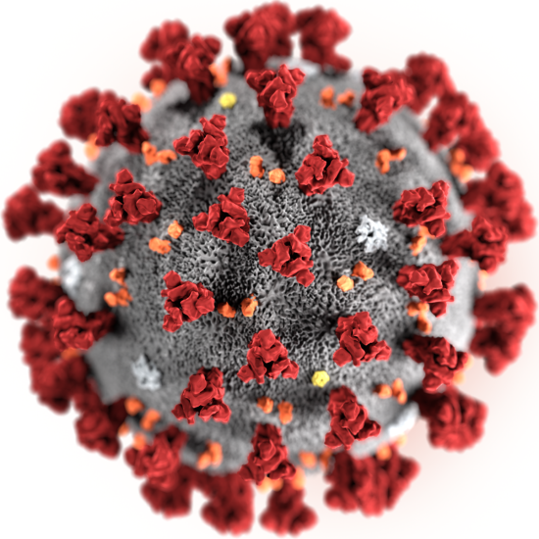
2019 nCoV
Tên gọi
2019 New Coronavirus
The 2019 Novel Coronavirus, or 2019-nCoV
Novel Coronavirus (2019-nCoV))
WHO - Dịch viêm phổi cấp do chủng vi rút corona mới là "Covid-19"

Slide 13
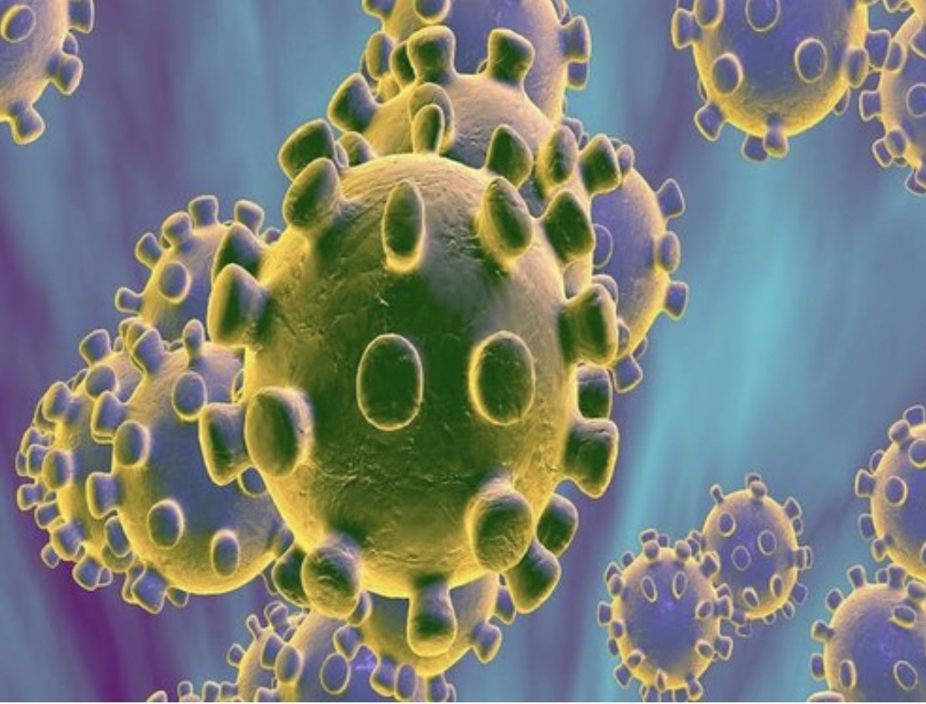
nCoV (+ S (Spike glycoprotein) + N (Nucleocapsid + M (Membrane glycoprotein) + E (Small envelope glycoprotein) + M (Membrane glycoprotein) + E (Small envelope glycoprotein)
Hình ảnh nCoV

Slide 14
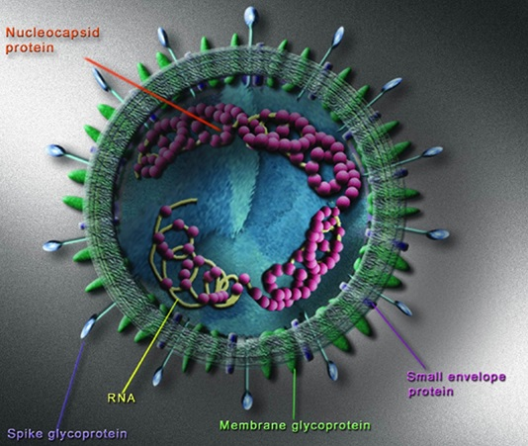
Hình ảnh cấu trúc nCoV

Slide 15
Virut Corona
Gây bệnh từ cảm lạnh đến bệnh nặng đe dọa tính mạng
Hội chứng hô hấp cấp tính nặng (SARS-CoV).
Hội chứng hô hấp Trung Đông (MERS-CoV).
Viêm đường hô hấp cấp tính (nCoV).
Hiện chưa có thuốc điều trị đặc hiệu và chưa có vắc xin phòng bệnh.

Slide 16
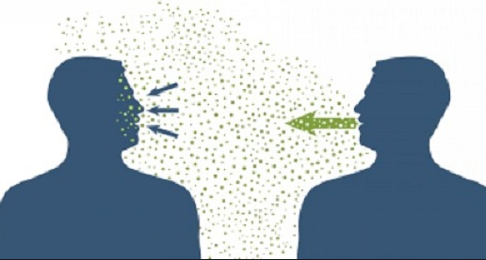

Slide 17
LÂM SÀNG
Thời gian ủ bệnh: 3 – 7 ngày, tối đa là 14 ngày
Khởi phát: Sốt, ho khan, mệt mỏi, đau họng. Một số trường hợp bị nghẹt mũi, chảy nước mũi và tiêu chảy.
Toàn phát và Diễn biến:
+ Hầu hết các bệnh nhân có chỉ bị sốt nhẹ, ho, mệt mỏi và không bị viêm phổi và tự hồi phục sau 1 tuần.
+ Một số trường hợp có thể viêm phổi, viêm phổi nặng, diễn tiến tới suy hô hấp cấp nặng (thở nhanh, khó thở, tím tái, …), sốc nhiễm trùng, rối loạn thăng bằng kiềm-toan, rối loạn đông máu, suy chức năng các cơ quan dẫn đến tử vong.
+ Tử vong xảy ra nhiều hơn ở người cao tuổi, người suy giảm miễn dịch và mắc các bệnh mạn tính kèm theo.

Slide 18
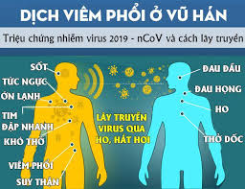
Triệu chứng

Slide 19
Triệu chứng

Slide 20
Các hoạt động đã triển khai của ngành y tế
- Ngày 17/01/2020, Sở Y tế đã ban hành KH đáp ứng nhanh phòng chống bệnh viêm đường hô hấp cấp do nCoV của ngành y tế;
- Ban hành hơn 60 văn bản chỉ đạo, hướng dẫn các đơn vị y tế trên toàn tỉnh
- Văn bản đề nghị các Sở ngành, UBND các huyện/thị xã/thành phố phối hợp với ngành y tế triển khai các nội dung liên quan đến công tác phòng chống dịch;

Slide 21
Các hoạt động đã triển khai của ngành y tế
- Tổ chức Hội nghị trực tuyến của ngành y tế triển khai công tác phòng chống dịch bệnh; tập huấn về hướng dẫn chẩn đoán và điều trị, giám sát bệnh viêm đường hô hấp cấp do nCoV;
- Kiểm tra tại các đơn vị y tế, các nhà thuốc trên địa bàn về công tác phòng chống dịch bệnh
- Tham mưu UBND tỉnh xem xét ban hành kế hoạch phòng chống dịch viêm đường hô hấp cấp do nCoV.

Slide 22
Chuẩn bị các phương án phòng chống dịch bệnh theo các tình huống
Tình huống 1: Chưa có trường hợp bệnh viêm đường hô hấp cấp do nCoV trên địa bàn
Tình huống 2: Có các trường hợp bệnh viêm đường hô hấp cấp do nCoV trên địa bàn.
Tình huống 3: Phát hiện có các trường hợp bệnh viêm đường hô hấp cấp do nCoV trên địa bàn tỉnh Đắk Lắk lây từ người sang người nhưng ở phạm vi hẹp hoặc những ca đơn lẻ.
Tình huống 4: Dịch bệnh viêm đường hô hấp cấp do nCoV trên địa bàn tỉnh bùng phát ra cộng đồng.

Slide 23
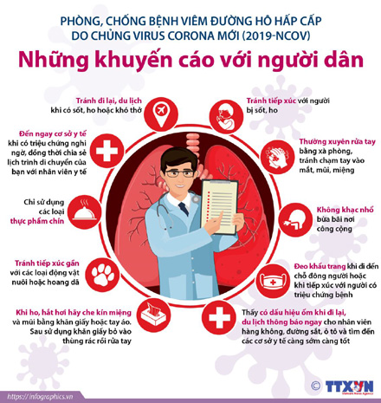
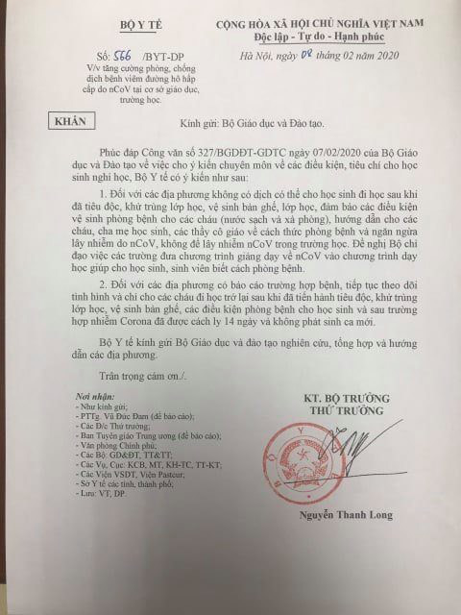
Khuyến cáo Phòng chống viêm đường hô hấp cấp do chủng mới của vi rút Corona (nCoV)

Slide 24
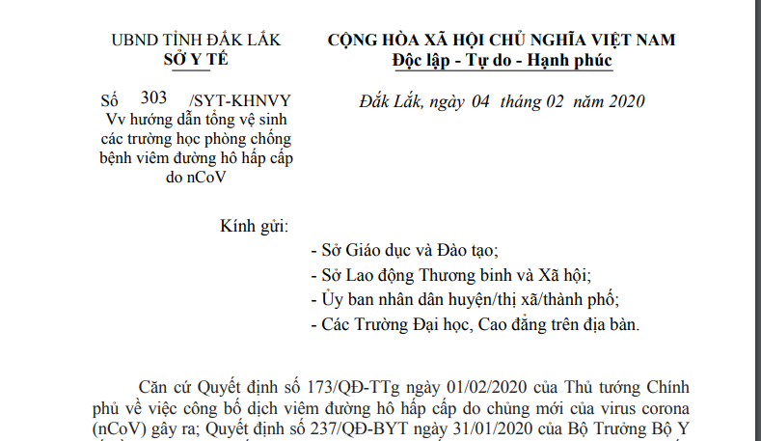
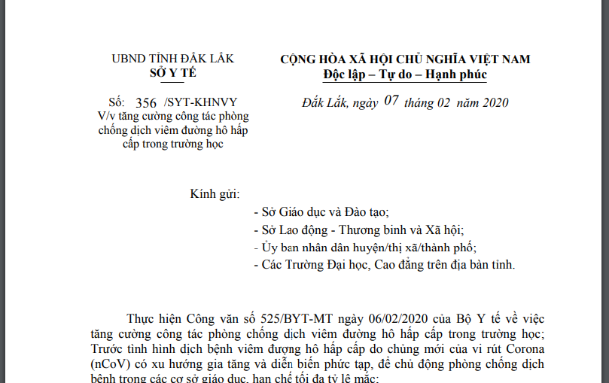
Văn bản Sở Y tế gửi Sở Giáo dục và Đào tạo:
1. Hướng dẫn tổng vệ sinh lớp học phòng chống bệnh viêm đường hô hấp do chủng mới của vi rút Corona (nCoV);
2. Tăng cường phòng chống bệnh viêm đường hô hấp do chủng mới của vi rút Corona (nCoV);

Slide 25
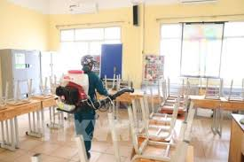
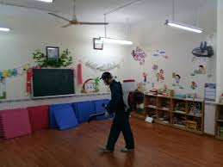
- Thực hiện tổng vệ sinh sân trường, cổng trường, các khu vực xung quanh trường, hành lang, nhà vệ sinh, các lớp học, các phòng chức năng; vệ sinh tường hành lang, tường phòng học (chiều cao tối thiểu 2m). Lau toàn bộ các thiết bị đồ dùng, bàn ghế học sinh, các cửa sổ, cửa ra vào, tay nắm cửa, cầu thang, sàn nhà,…. bằng Chloramin B hoặc các chất sát khuẩn thông thường khác ít nhất 1 lần/ngày;

Slide 26
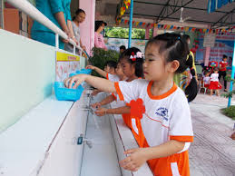
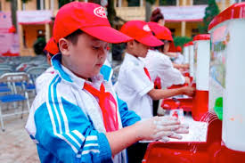
Chủ động chuẩn bị đầy đủ dung dịch rửa tay, xà phòng, chỗ rửa tay và yêu cầu tất cả học sinh thường xuyên rửa tay sạch theo đúng hướng dẫn (trước khi vào lớp, trước ăn, sau khi đi vệ sinh…);

Slide 27
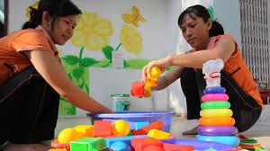
Đối với các trường mẫu giáo, mầm non, các điểm giữ trẻ tập trung, phải thường xuyên lau chùi tất cả bề mặt trẻ tiếp xúc, đảm bảo mọi thứ phải sạch trước khi đón trẻ vào lớp; Các loại đồ chơi của trẻ phải ngâm rửa trong các dung dịch sát khuẩn trong 30 phút, sau đó rửa sạch lại và phơi khô; Đối với người chăm sóc trẻ phải thường xuyên rửa tay bằng xà phòng theo đúng quy trình; hướng dẫn trẻ rửa tay sạch trước khi ăn, sau khi đi vệ sinh.

Slide 28
Khuyến cáo về việc sử dụng hóa chất khử khuẩn
- Hóa chất khử khuẩn để phun hoặc lau chùi trên bề mặt bàn, ghế học sinh tốt nhất là sử dụng bột Chloramin B 25% với nồng độ clo hoạt tính 0,5% (dùng 100 gam Chloramin B 25% pha với 5 lít nước để phun, lau bề mặt);
- Cần vệ sinh, lau chùi sạch sẽ các bề mặt trước khi phun, lau hóa chất khử khuẩn; Sử dụng máy phun/bình phun sương (hoặc khăn ướt lau) phun lên bề mặt và để khô tự nhiên;
- Đối với việc ngâm, rửa đồ chơi cho trẻ pha Chloramin B 25% với nồng độ clo hoạt tính 0,25% (dùng 100 gam Chloramin B 25% pha với 10 lít nước);
- Đối với những nơi chưa có Chloramin B, có thể sử dụng xà phòng hoặc các dung dịch tẩy rửa, lau chùi khác có bán trên thị trường;

Slide 30
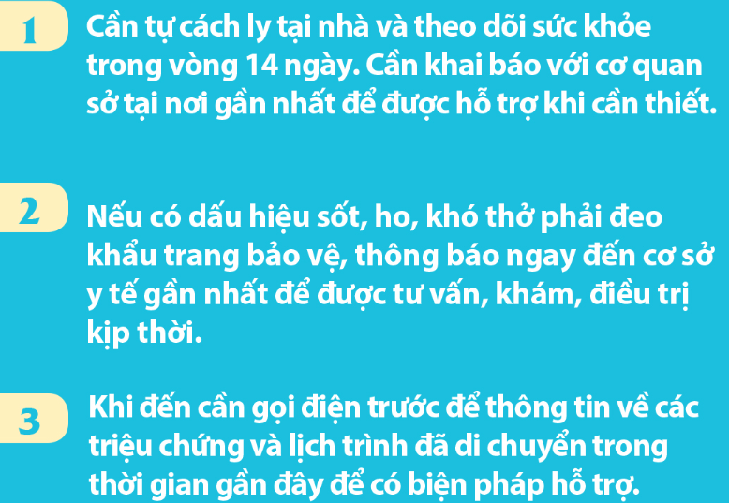
KHUYẾN CÁO NHỮNG NGƯỜI
TRỞ VỀ TỪ TRUNG QUỐC

Slide 31
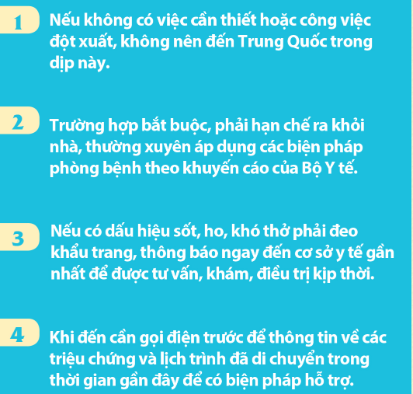
KHUYẾN CÁO NHỮNG NGƯỜI
ĐẾN TRUNG QUỐC

Slide 32
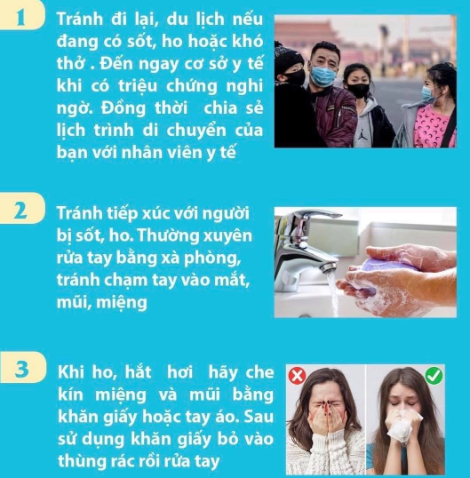
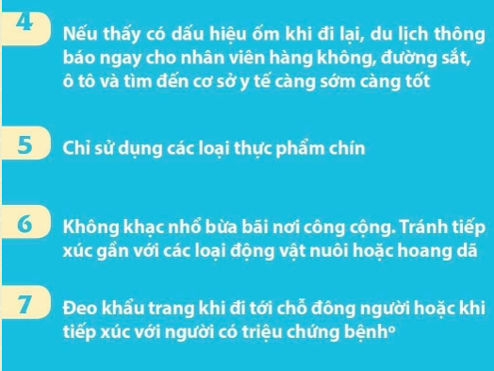
KHUYẾN CÁO CỦA BỘ Y TẾ

Slide 33
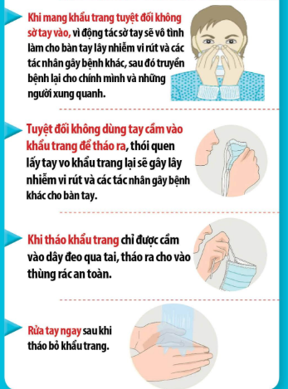
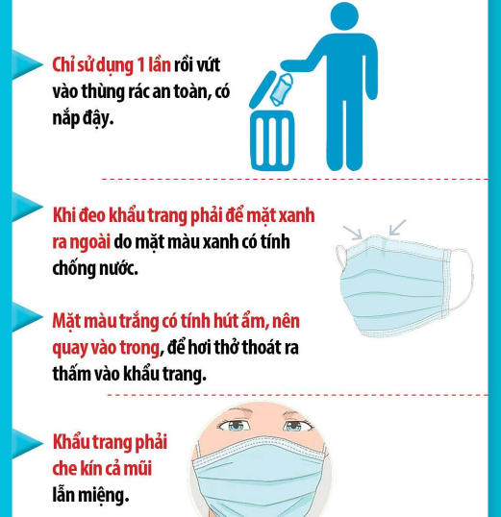
Hướng dẫn mang khẩu trang

Slide 36
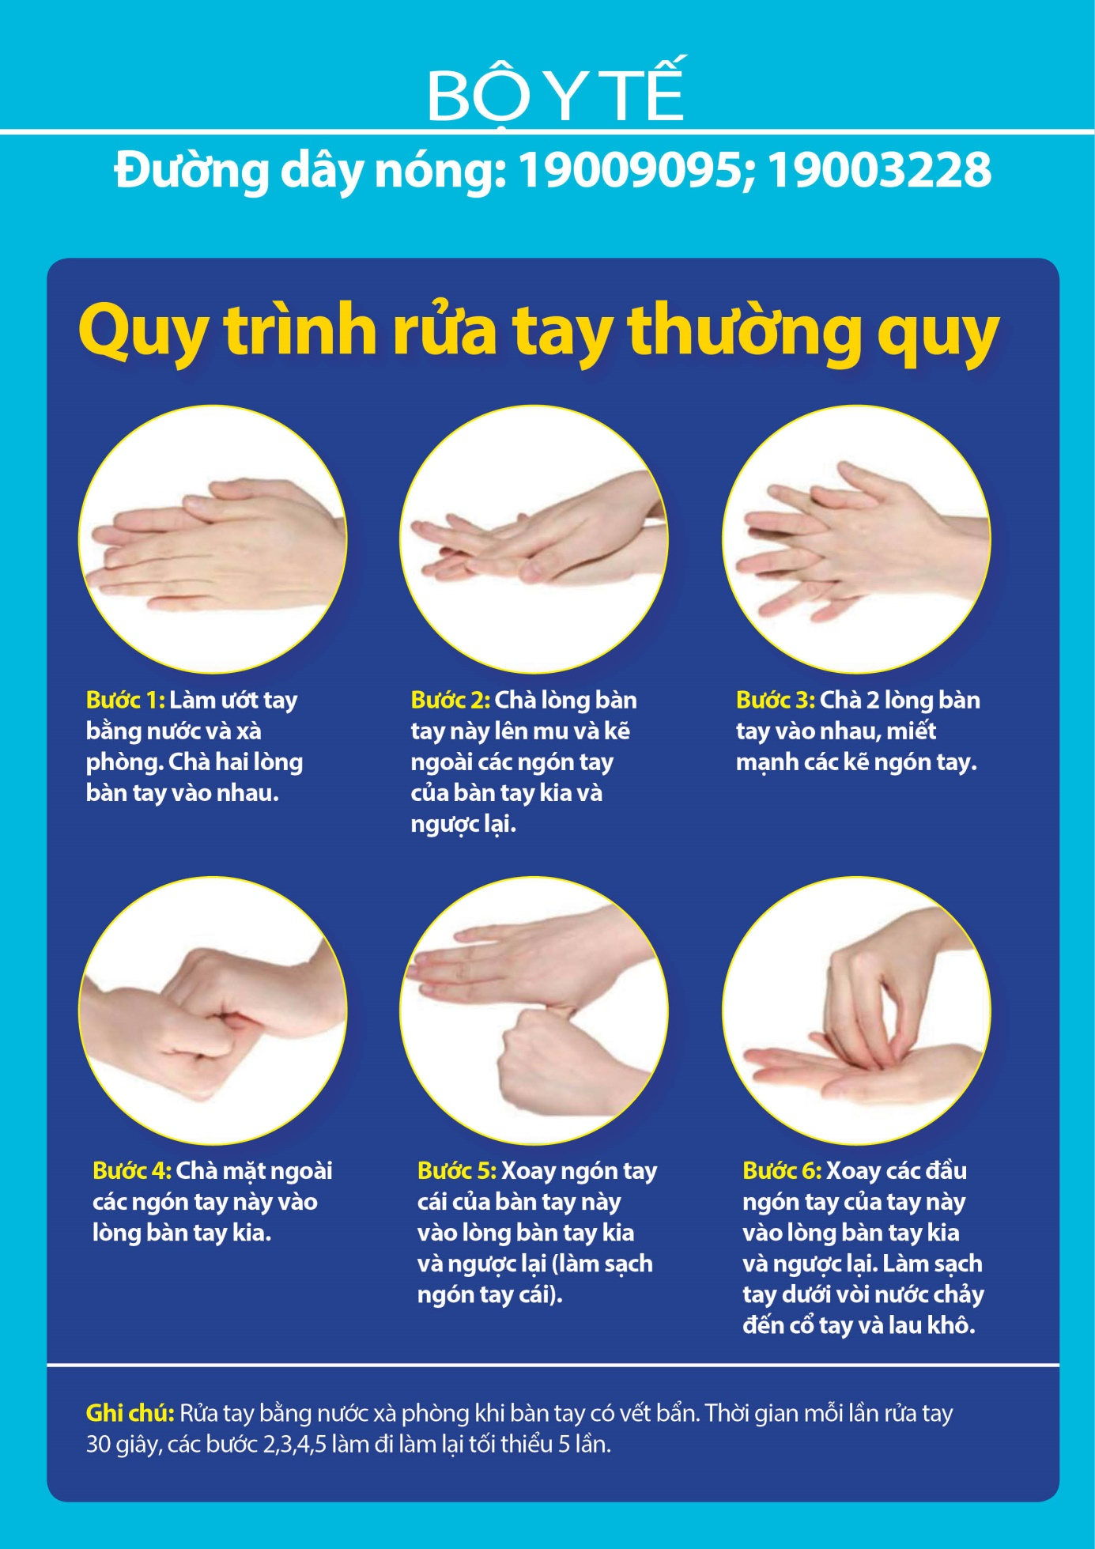
Đường dây nóng của Sở Y tế Đắk Lắk: 0925107979

